Slide 1

HARNESSING EXPLANATIONS: LLM-TO-LM INTER
PRETER FOR ENHANCED TEXT-ATTRIBUTED GRAPH
REPRESENTATION LEARNING
Xiaoxin He1, Xavier Bresson1, Thomas Laurent2, Adam Perold3, Yann LeCun4,5, Bryan Hooi1
ICLR 2024
Notes:
利用llm-to-lm解释器来增强文本属性图表示学习

Slide 2

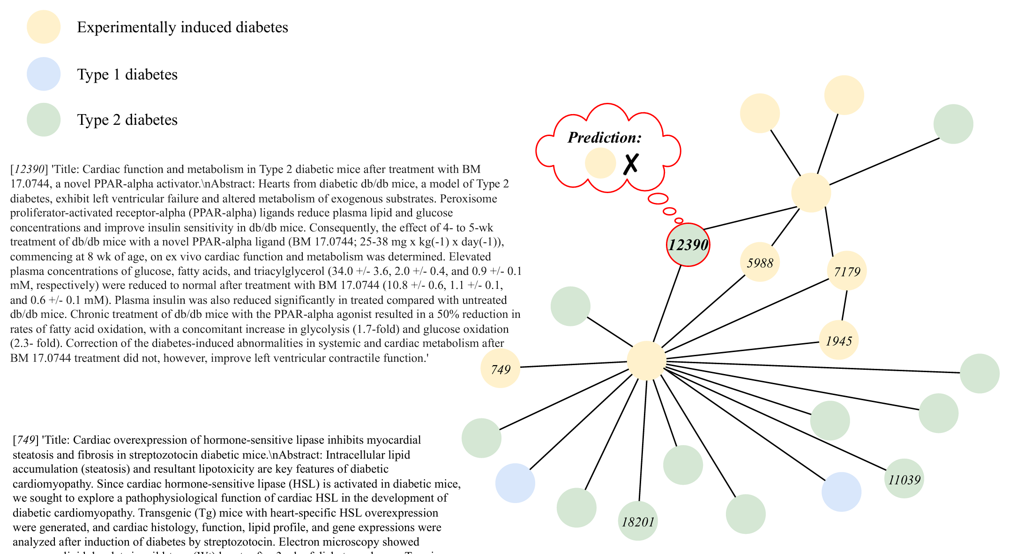
Text-Attributed Graph（TAG）
Central South University
Central South University
Notes:
文本属性图指一种图结构，节点特征是文本，文本之间存在关系
比如引文数据集，文本是一篇文章，边是文章之间的引用关系

Slide 3
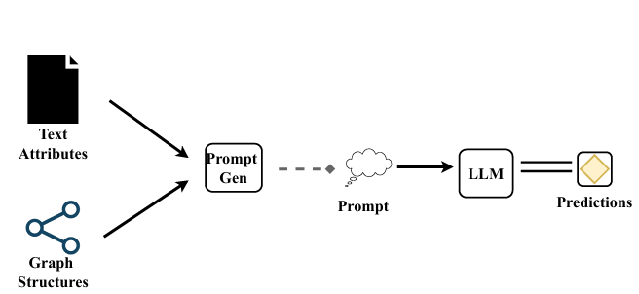
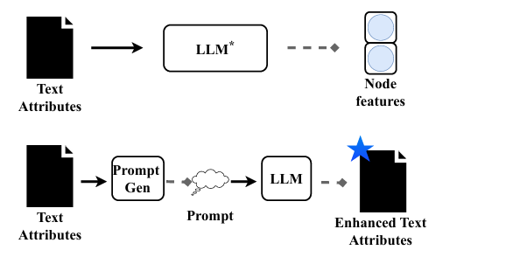
Motivation
Representation learning on text-attributed graphs (TAGs) has become a critical research problem in recent years.
Initial graph neural network (GNN) pipelines handled these text attributes by transforming them into shallow or hand-crafted features, such as skip-gram or bag-of-words features.
Combining Large Models and Graph Neural Networks for TAG Graph Problems
Improve node text features with large models to enhance quality through augmentation or feature alignment.
Use graph neural networks to create structured features, boosting the large model's understanding of structured data.
Central South University
Central South University
Notes:
文本属性图(标签)的表示学习是近年来的一个重要研究问题。
文本属性图指一种图结构，节点特征是文本，文本之间存在关系
比如引文数据集，文本是一篇文章，边是文章之间的引用关系
传统的图神经网络方法通过将这些文本属性转换为浅层或手工设计的特征，如skip-gram或词袋特征，来处理这些文本属性。
大模型和图神经解决TAG图问题的研究方向
利用大模型增强节点文本特征表示，通过生成增强信息或对齐特征空间来提高特征质量
利用图神经生成结构化特征，来增强大模型对结构化信息的理解

Slide 4
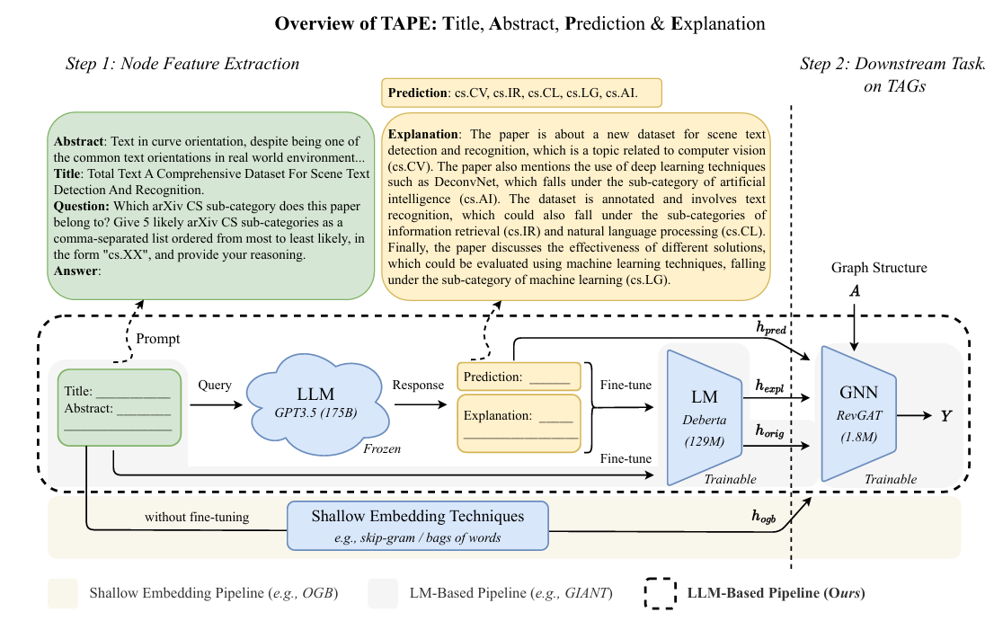
Framework of TAPE
Extract explanatory information from the LLM.
Use an LLM-to-LM interpreter to translate text explanations into node feature vector representations.
Apply feature vectors in GNNs for downstream tasks.
Tsinghua University of China
Central South University
Notes:
传统
基于lm
本文利用大语言模型去增强文本属性图上的表征学习。
首先，从LLM提取文本的解释信息；
其次，使用LLM-to-LM架构，将一个语言模型作为解释器，把文本解释翻译为结点特征向量表示；
最后，将特征向量用于处理下游任务的GNNs；
LM是利用LLM预训练的

Slide 5
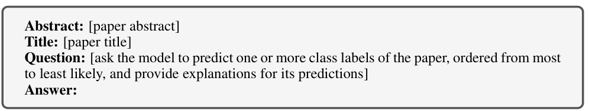
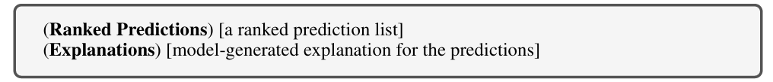
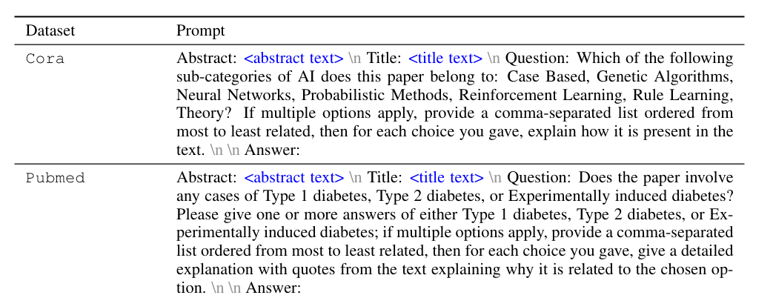
Design of Prompts
Instructing the LLM to make multiple predictions and provide explanations for its decisions:
Generating a prompt that includes the title and abstract of the paper, along with an open-ended
Querying the LLM results in a ranked prediction list and a textual explanation for each paper
Tsinghua University of China
Central South University
Notes:
本文提出的方法是指导LLM做出多个预测，并为其决策提供解释。有效地提取其推理能力和常识的文本格式。然后使用LLM-to-LM解释器处理这些基于文本的输出转化为嵌入

Slide 6



Design of Prompt
Tsinghua University of China
Central South University
Notes:
首先，将原始文本（标题和摘要）和LLM的解释转换成适合下游GNN任务需求的固定长度节点特征。
采用的方法是微调一个较小的LM，充当LLM的文本解释的“解释器”。这一步骤背后的基本原理是，LLM和LM都具有明显的优势：LLM具有更强大的能力和更多的知识，但灵活性较低，而LM尽管能力不强大，但可以根据特定任务进行微调。因此，LM用于为GNN解释LLM的输出，文本解释充当有效的通信的中间媒介。然后，对LM进行微调，使其能够从解释中提取最有价值和任务相关的特征。
具体来说，首先对预训练的LM进行如下微调：让L M o r i g \mathrm{LM_{orig}}LM orig​ 和l M e x p l \mathrm{lM_{expl}}lM expl​ 分别作为原始文本序列s o r i g s^{orig}s orig 和解释文本序列s e x p l s^{expl}s expl 的输入。为每个源获取文本嵌入：
然后，上述结果作为MLP输入，以获得表示LM对每个节点的预测的N × C N \times CN×C维预测矩阵
使用交叉熵损失函数来微调LM和MLP。最后，来自h o r i g h_{orig}h orig​ 和h e x p l h_{expl}h expl​ 两个源的文本嵌入作为特征来训练下游GNN。
本文使用集成的方法，作为一个简单而有效结合特征的方式。具体来说，分别在特征h o r i g h_{orig}h orig​ 、h e x p l h_{expl}h expl​ 和h p r e d h_{pred}h pred​ 上独立地训练GNN模型f o r i g f_{orig}f orig​ 、f e x p l f_{expl}f expl​ 和f p r e d f_{pred}f pred​ ，预测真实节点标签

Slide 7

Prove of Effective
Explanations generated by an LLM can be valuable features for a smaller LM.
Tsinghua University of China
Central South University
Notes:
证明的是LLM给出的文本型解释对LM模型的预训练是有用的

Slide 8
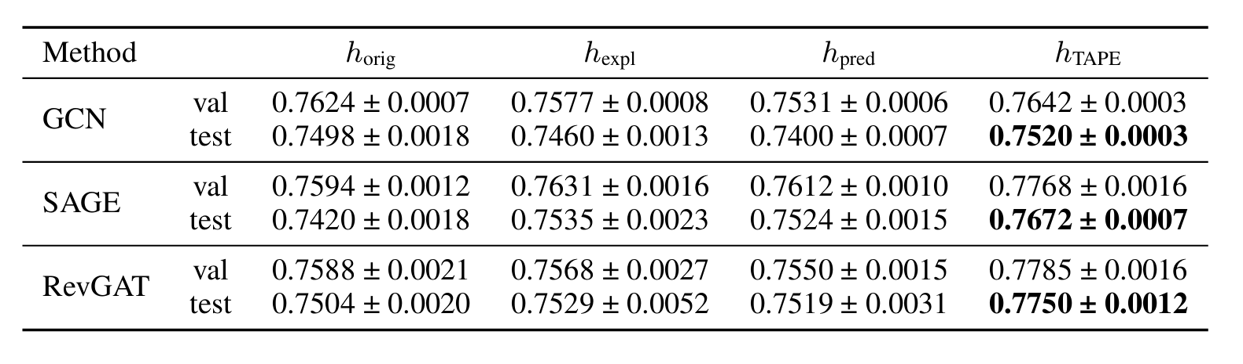
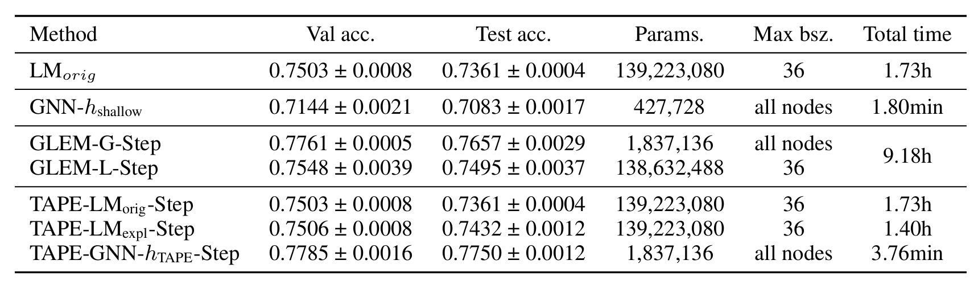
Experiment
Tsinghua University of China
Central South University
Notes:
消融实验

Slide 9
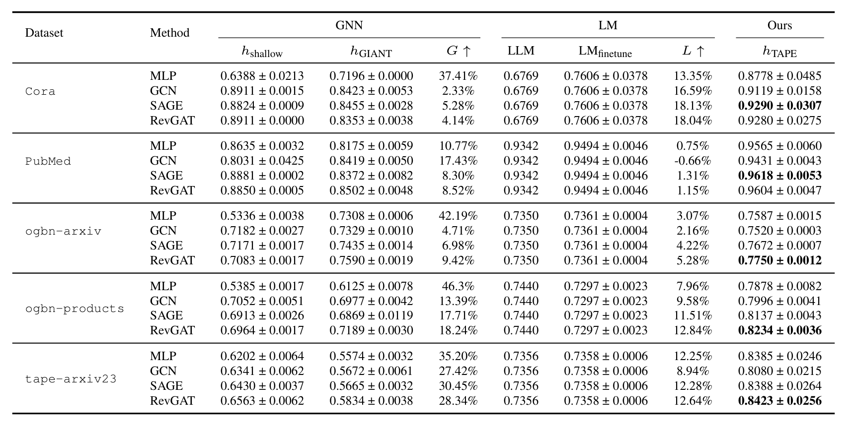
Experiment
Tsinghua University of China
Central South University

Slide 10
Limitation
An inherent limitation of our approach lies in the requirement for customized prompts for each dataset.
There are many articles on strengthening features, but few on strengthening structures
Using Llm on text graphs to optimize graph structure/hypergraph structure for downstream tasks is yet to be done
Tsinghua University of China
Central South University
Notes:
目前，很多文章依赖于手工制作的提示，这可能不是每个数据集的节点分类任务的最佳选择。

Slide 11
Thanks you ！

